Slide 1
화면 설계서!!!!
프로젝트3
크라우드 fun딩딩디리이딩디이딩딩
2조오오오오오으아아으아으아으아ㅡ아으ㅏ으아

Slide 2
화면코드
화면명
 | 카테고리별 컨텐츠
화면 번호
1
# | 기능명
1 | 상단에 이미지와 카테고리명이 들어가며 카테고리 클릭 시 이름은 붉은색으로 변경 되며 하단에 컨텐츠 출력
2 | 하단 제품은 대표이미지와 대여기간, 금액 등 기본적인 정보 노출 이미지나 텍스트 클릭 시 상세 페이지로 전환.
3
4
5
2
2020 맥북프로
2019 아이맥
2020 아이패드
2018 맥미니
대여기간 6/12까지
300,000원
대여기간 6/12까지
300,000원
대여기간 6/12까지
300,000원
대여기간 6/12까지
300,000원
2020 맥북프로
2020 맥북프로
2020 맥북프로
2020 맥북프로
대여기간 6/12까지
300,000원
대여기간 6/12까지
300,000원
대여기간 6/12까지
300,000원
대여기간 6/12까지
300,000원

Slide 3
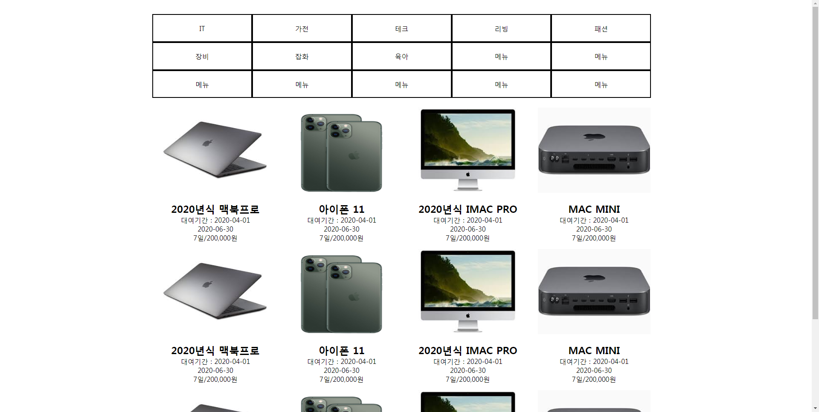
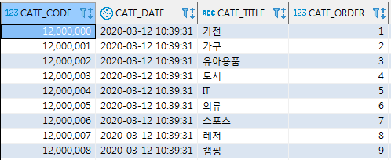
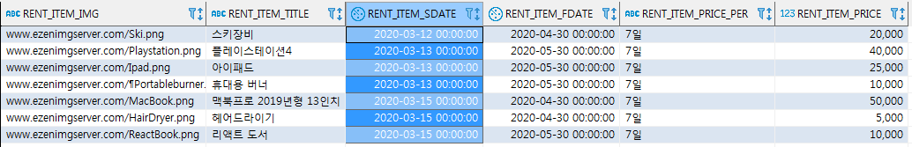

Slide 4
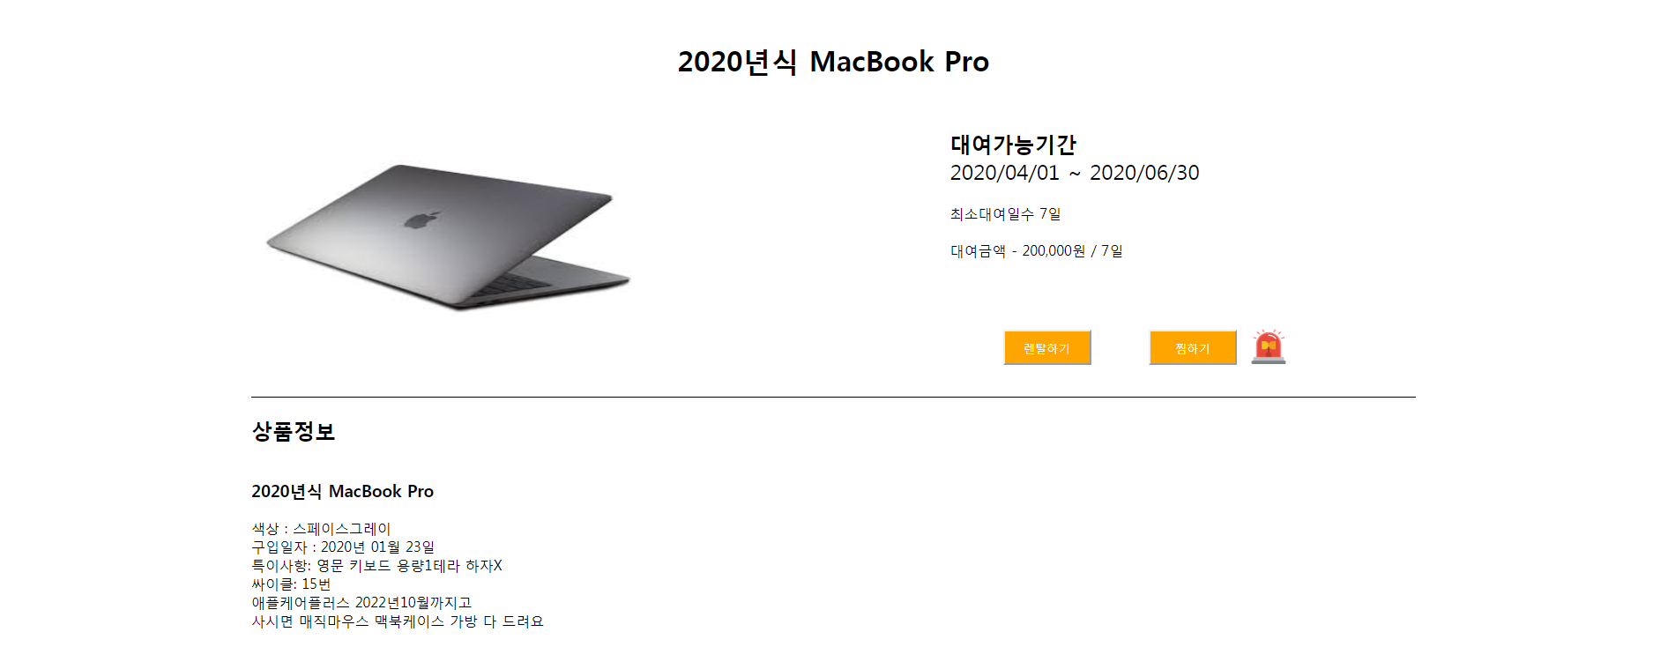

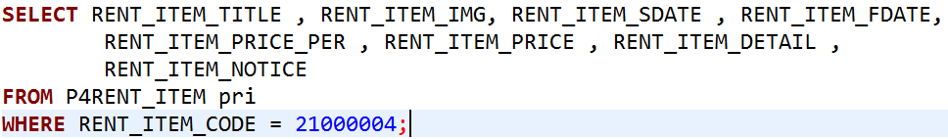


Slide 5
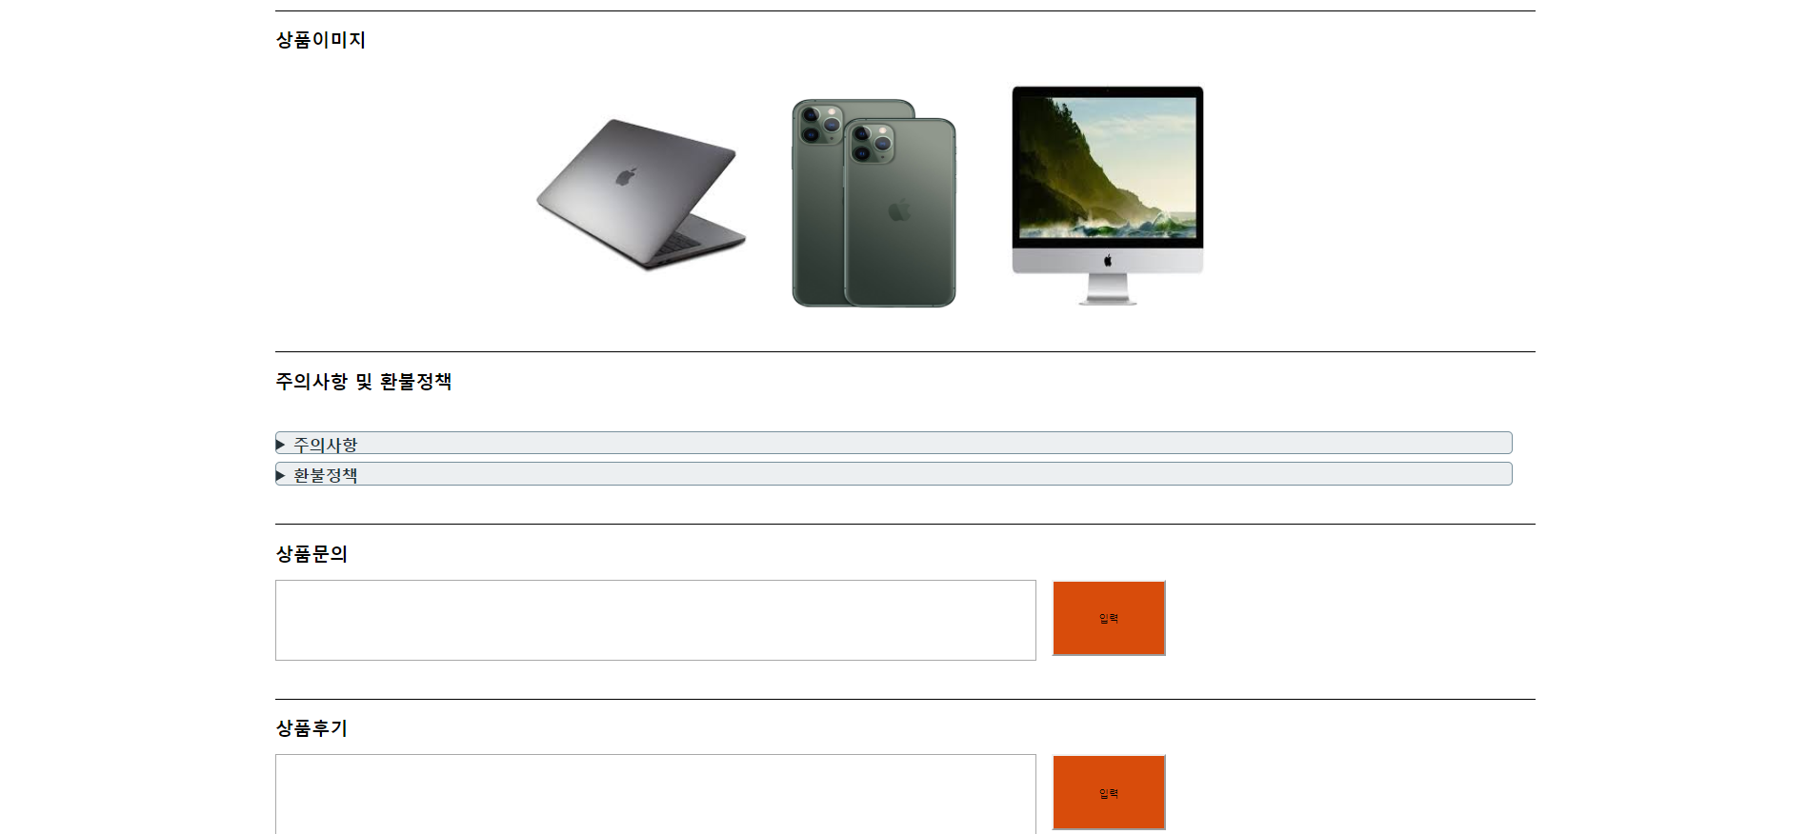
후기는 렌탈고객만 작성할 수 있기 때문에 INSERT구문 대신 UPDATE구문을 이용

Slide 6
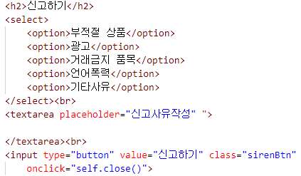
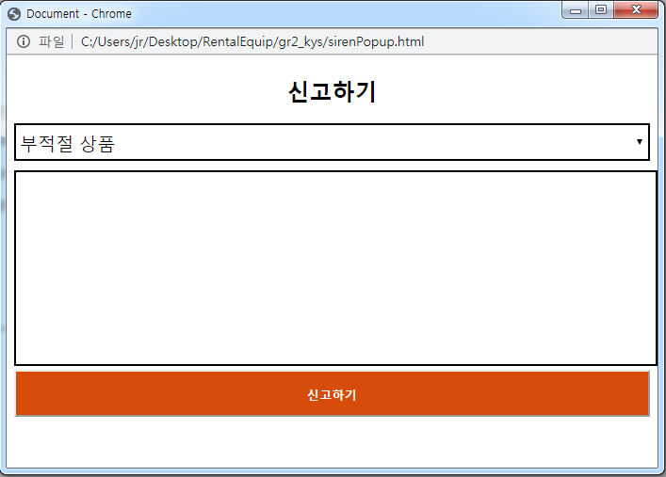
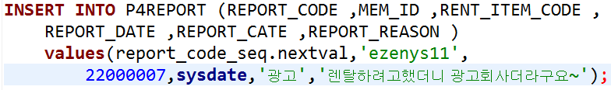

처리중 – defaul값.

Slide 7
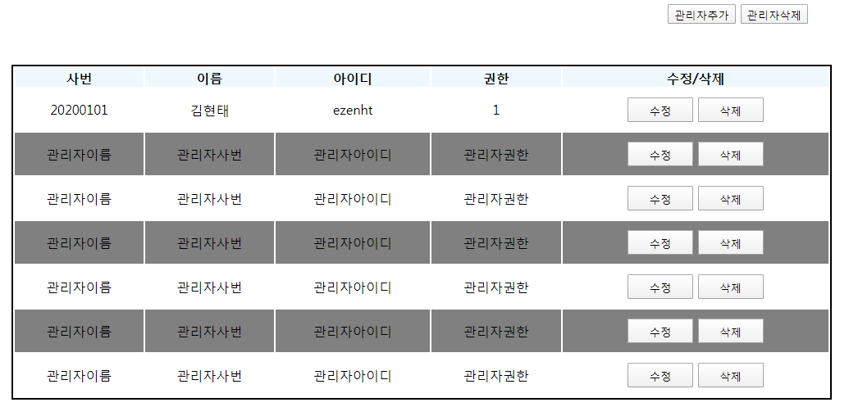
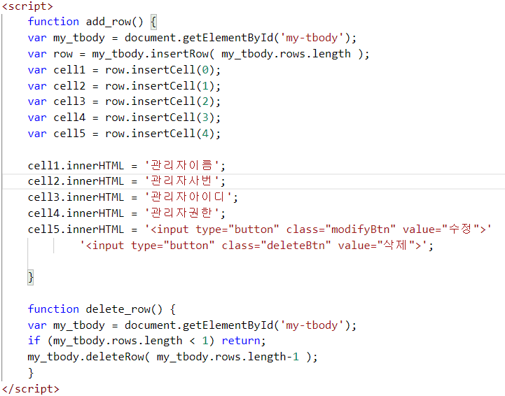

Slide 8
